Slide 1


How to do your work with Micr soft To-Do
岳心淳
微软学生俱乐部
2019.9.21

Slide 2

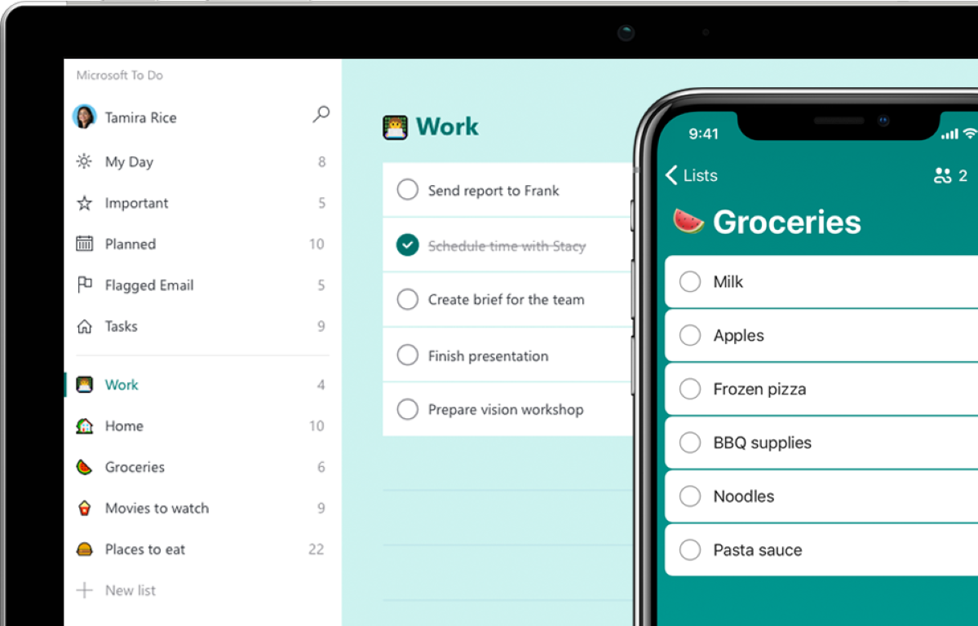
What is Microsoft To-Do
Microsoft To-Do is a cloud-based task management application. It allows users to manage their tasks from a smartphone, tablet and computer. (via Wikipedia)
Microsoft To-Do 是一个基于云的任务管理应用程序。它允许用户通过智能手机、平板电脑和电脑来管理自己的任务。

Slide 3
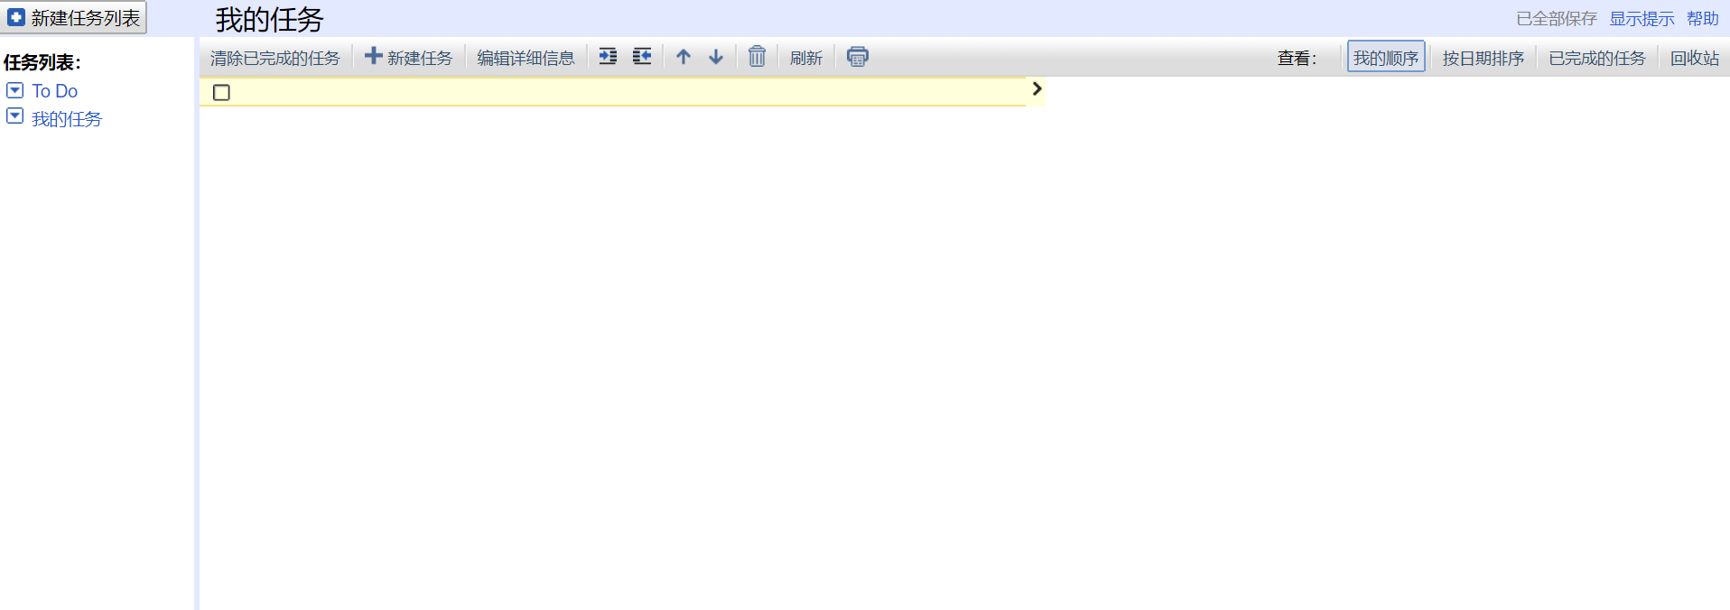
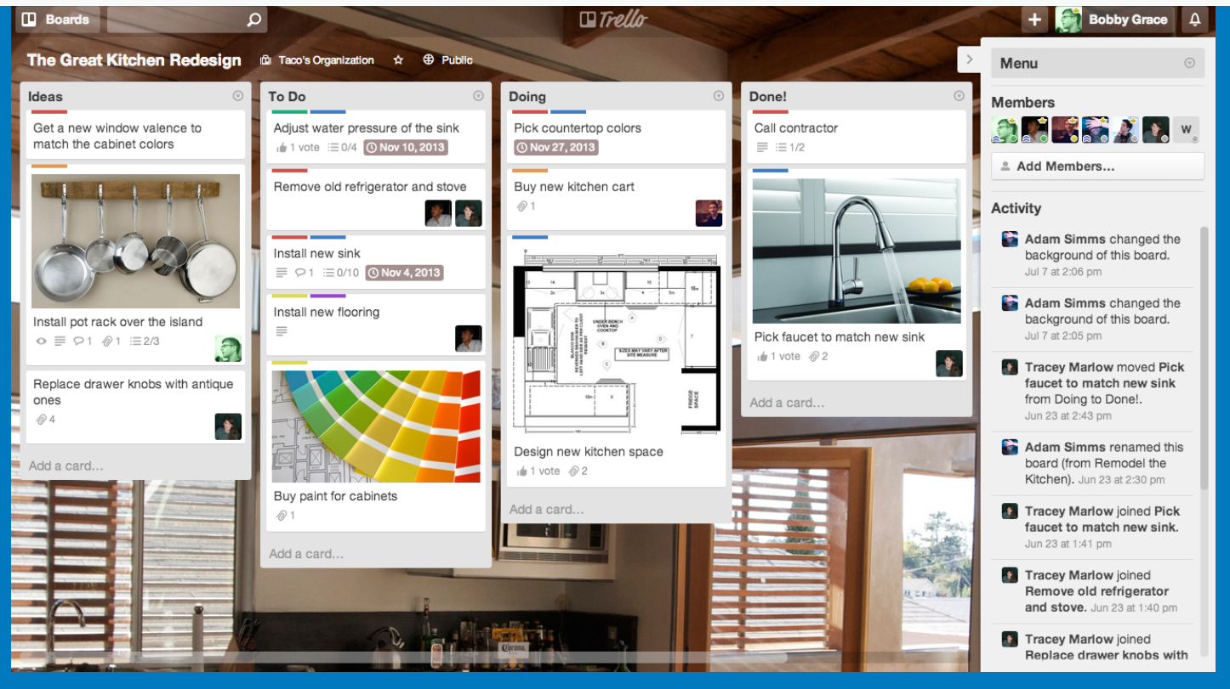
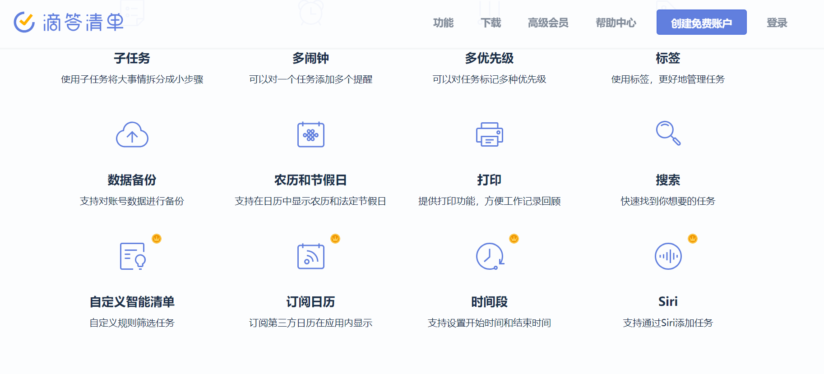
常见的其他待办事项类软件

Slide 4
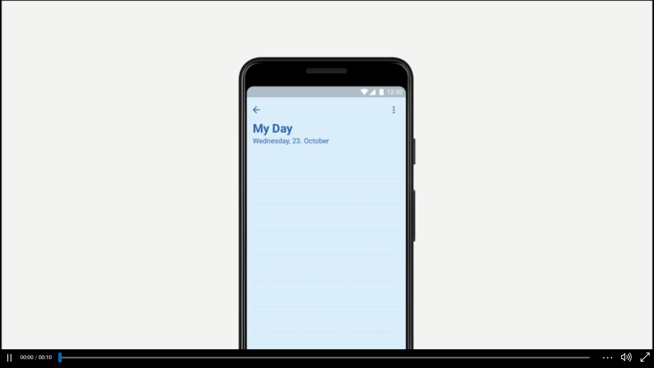
智能每日计划
使用“我的一天”，用智能个性化建议更新每日待办事项列表，每天都完成有意义的工作。

Slide 5
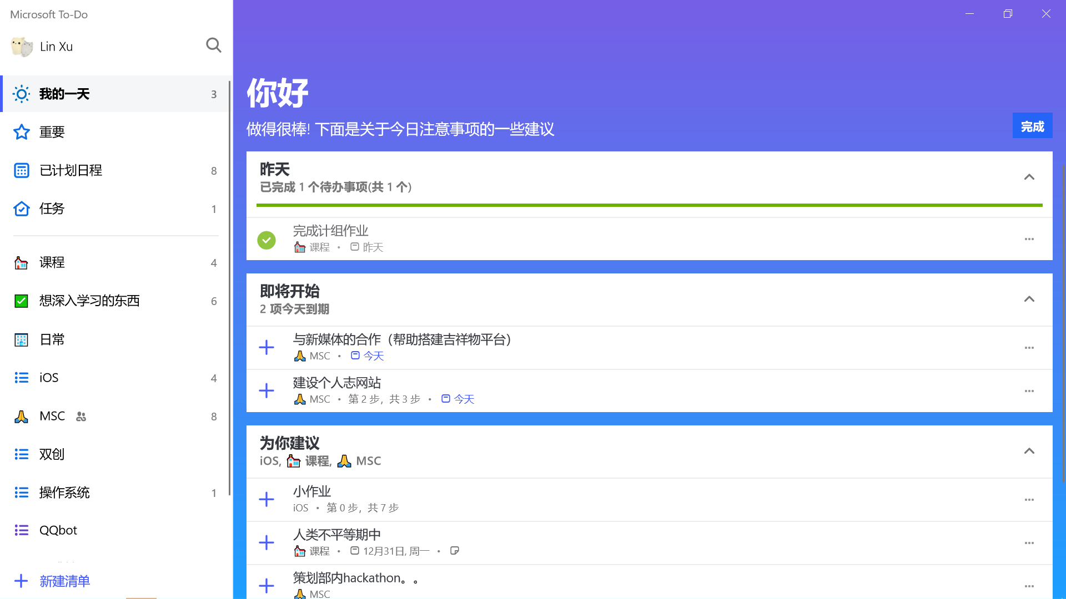
智能每日计划
使用“我的一天”，用智能个性化建议更新每日待办事项列表，每天都完成有意义的工作。

Slide 6
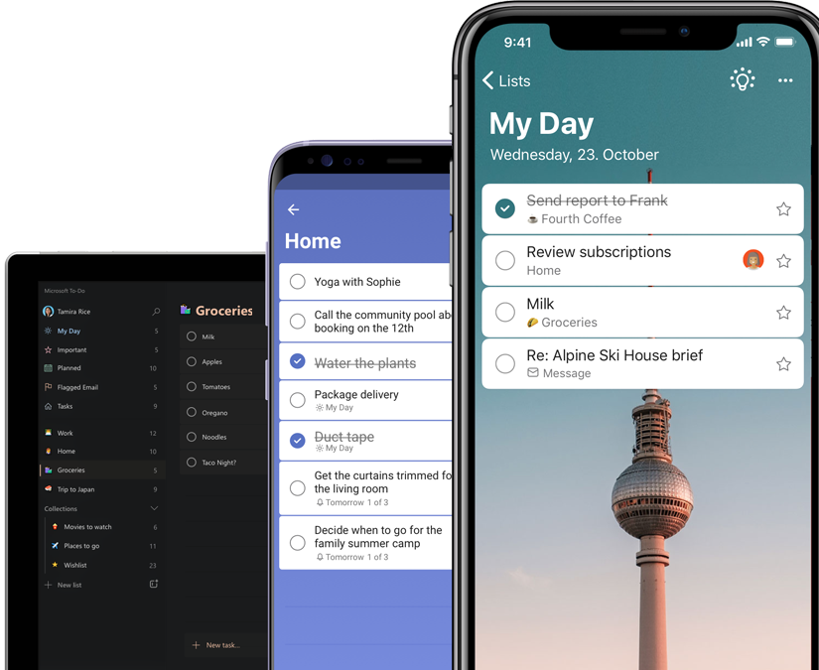
不限使用地点
利用各种设备快速捕获和检索列表和任务，帮助你在公司、家里或途中保持有条不紊。

Slide 7
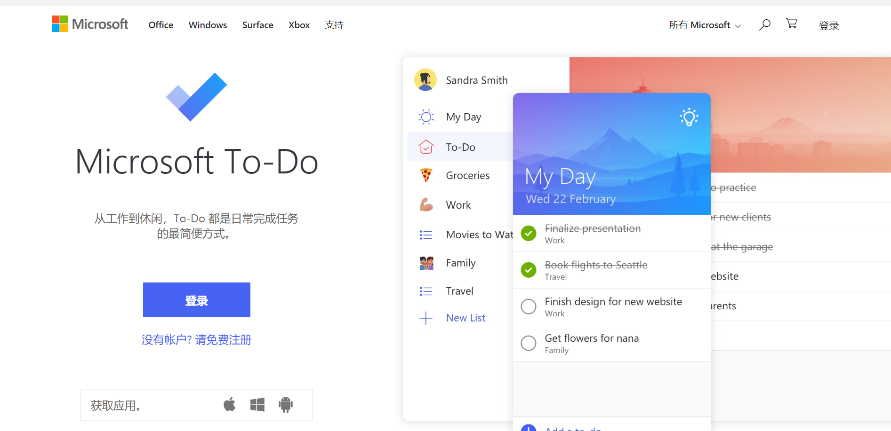
不限使用地点
利用各种设备快速捕获和检索列表和任务，帮助你在公司、家里或途中保持有条不紊。

Slide 8
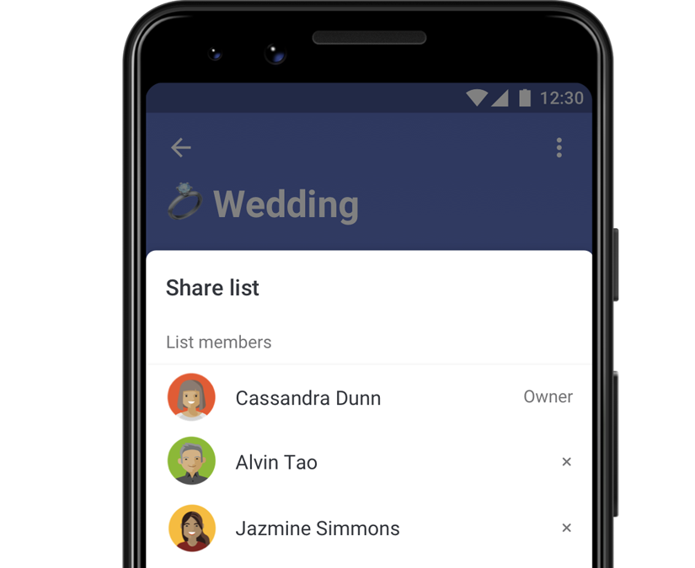
轻松共享
从查阅简单购物清单到规划重要的日子，共享列表都可帮助你与家人、朋友和同事保持联系。

Slide 9
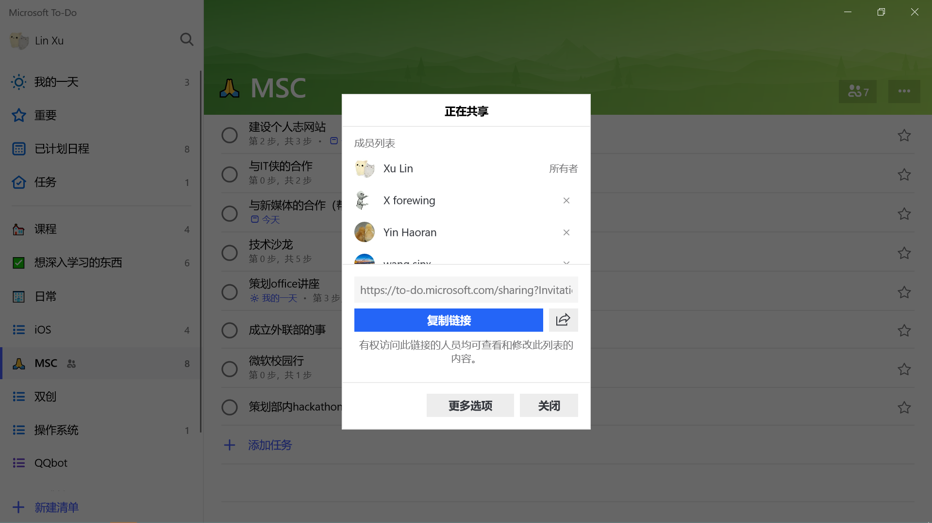
轻松共享
从查阅简单购物清单到规划重要的日子，共享列表都可帮助你与家人、朋友和同事保持联系。

Slide 10
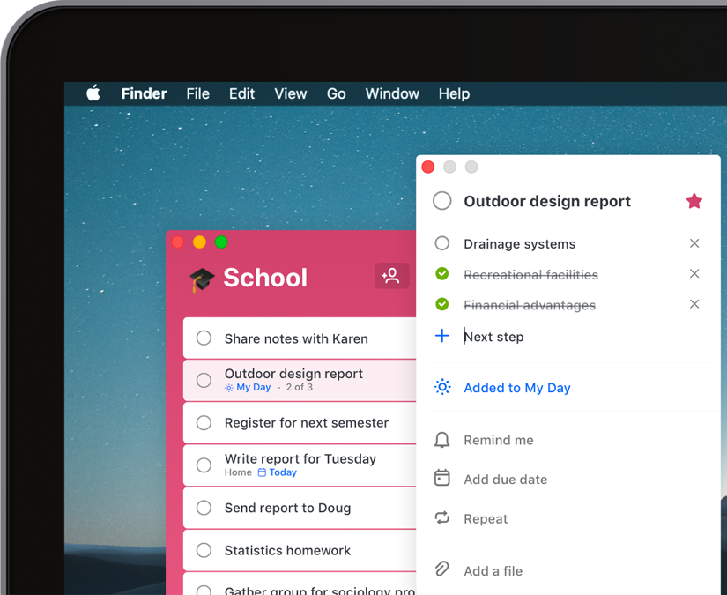
提升任务 可管理性
将任务细分为简单的步骤，添加到期日期并设置提醒，让你保持在正轨上。

Slide 11
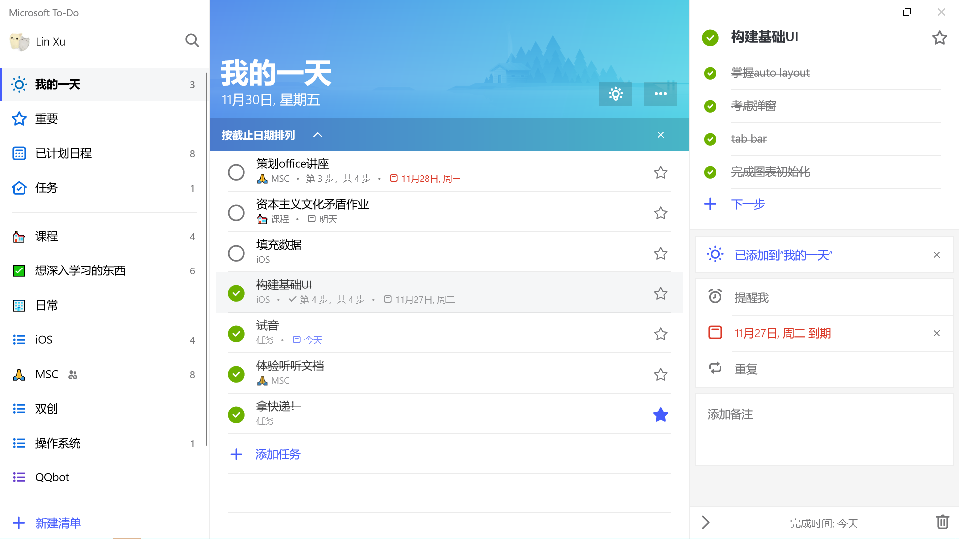
提升任务 可管理性
将任务细分为简单的步骤，添加到期日期并设置提醒，让你保持在正轨上。

Slide 12
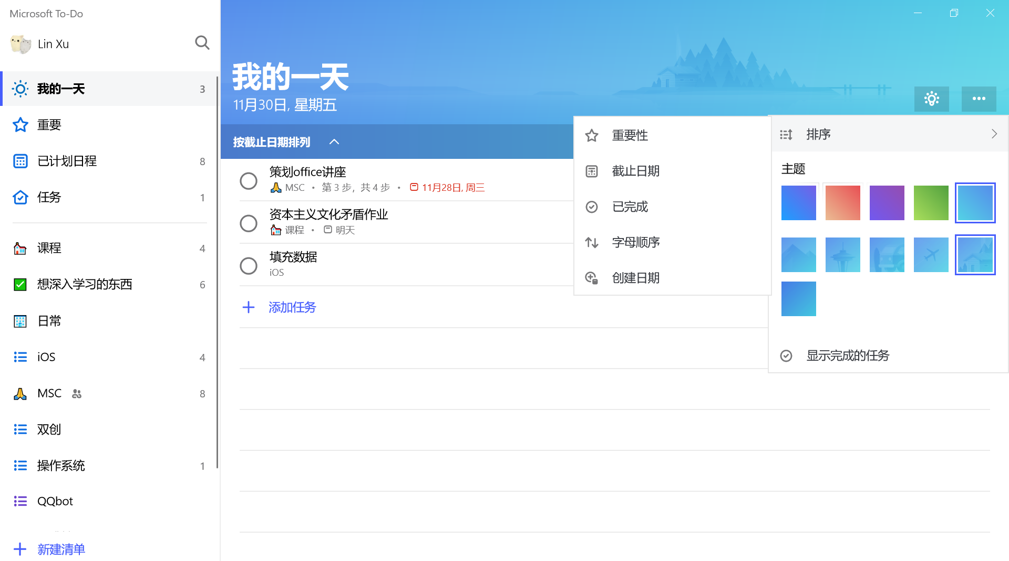
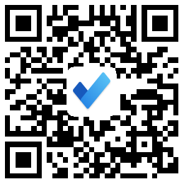
And more…
多种排序、计划清单……
Explore it yourself!
https://todo.microsoft.com/zh-cn/

Slide 13

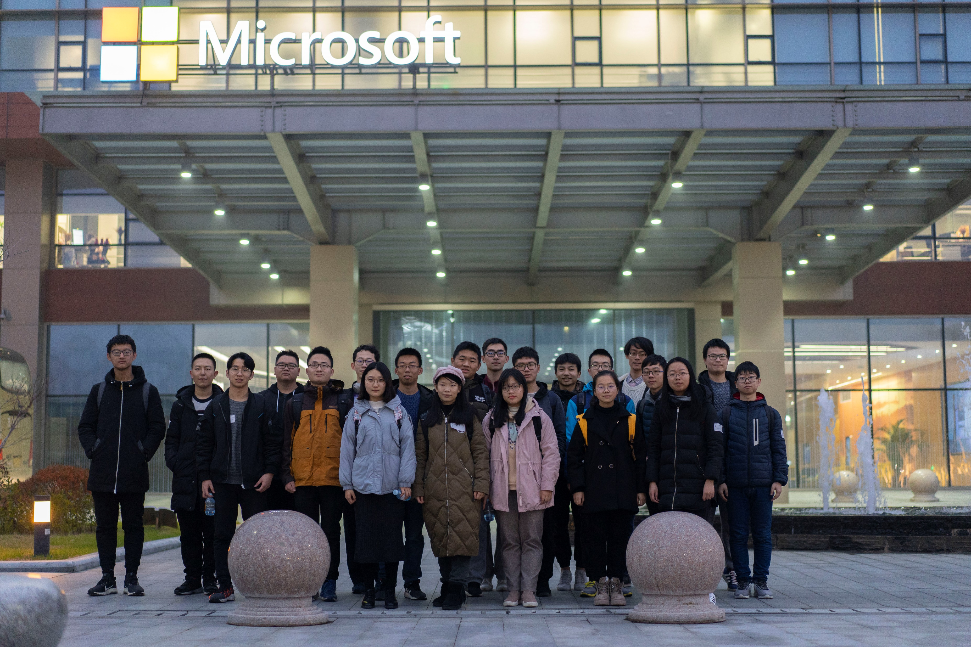
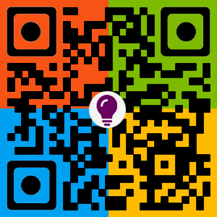
关于微软 学生俱乐部
南大微软学生俱乐部是微软亚洲研究院下属的学生俱乐部，这里可以接触到微软爸爸提供的各种技术平台、导师资源和各种福利，帮助你从0到1，再到0xFFFFFFFF。项目开发，团队合作，技术讲座，我们都要！爱学习、有创意、想实践，还不快来！

Slide 14
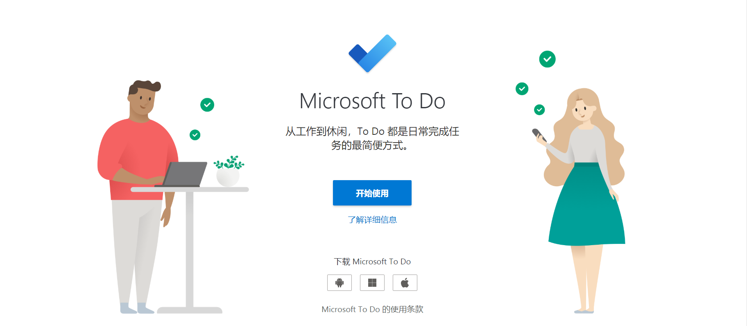
Thanks!
The End

